Slide 1
Фотолетопись героических лет

Slide 2
В этом году исполнилось 74 года Великой Победе в Великой Отечественной войне. Сколько бы времени ни прошло с того светлого и счастливого майского дня 45-го, он навсегда останется самым ярким и великим праздником нашего Отечества. Без малого четыре года бушевало пламя Великой Отечественной войны, но, преодолев все тяготы и лишения военных лет, врага разгромили. Безмерно высокой была цена этой Победы: наша страна потеряла в этой страшной войне более 26 миллионов человек, город Ейск – более 10 тысяч своих жителей. На этих страницах старые военные фотографии - летопись героических сражений, боевой стойкости, мужества и самопожертвования. Вглядитесь в лица фронтовиков разных возрастов и разных боевых профессий. Одни ушли на фронт совсем молодыми людьми, иногда прямо со школьной скамьи, другие – зрелыми, опытными воинами. Героев фото объединяет война и Ейск – все они ейчане. Кто-то родился и вырос здесь, кто-то работал, жил или живет в нашем родном городе. Время не властно над памятью. Мы бережем каждую частицу, каждое свидетельство величайшего подвига нашего народа. Все фото из фондов ейского краеведческого музея. Хранятся они вместе с наградами, документами, историческими реликвиями, принадлежавшими фронтовикам. Вглядитесь в эти лица, чтобы никогда не забывать тех, кому обязаны жизнью...

Slide 3
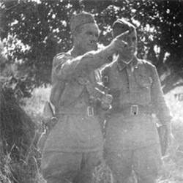
Перед боем. Справа - Ефим Васильевич Немтинов, комиссар батальона 276-й стрелковой дивизии. Погиб.

Slide 4
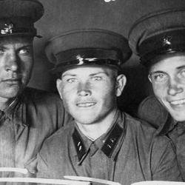
Впереди вся война! Молодые красноармейцы - ейчане. 1941 год.

Slide 5
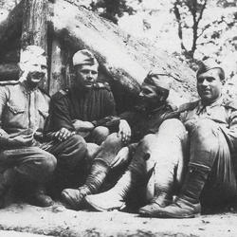
У землянки. Редкие минуты отдыха на фронте. 1943 год. Второй слева - Борис Васильевич Коцубо, после войны он работал главным хранителем музея.

Slide 6
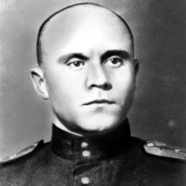
Командир сапёрного батальона, капитан, Герой Советского Союза Андрей Гаврилович Сухоруков. Удостоен высокого звания за захват плацдарма при форсировании Днепра в 1943 году.

Slide 7
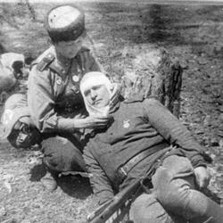
Потерпи, миленький! Мария Тихоновна Харченко - гвардии старшина медицинской службы медэскадрона 4-го гвардейского Краснознамённого Кавалерийского казачьего корпуса. 1944 год.

Slide 8
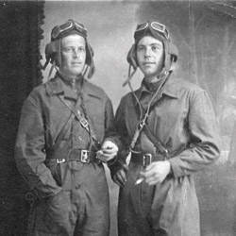
Два танкиста, два веселых друга, 1943 год. Справа - лейтенант Петр Ефимович Василевский. Погиб.

Slide 9
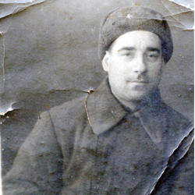
Рядовой Михаил Иванович Марасин - участник боев за Сталинград, Кубань, Крым, Белоруссию, Литву. Погиб в 1944 году.

Slide 10
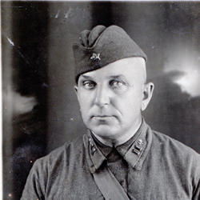
Известный ейский медик Виктор Александрович Фокин, в годы войны - фронтовой хирург.

Slide 11
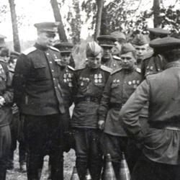
На занятиях летного состава. В центре - командующий 1-й воздушной армией, Герой Советского Союза Тимофей Тимофеевич Хрюкин. Белорусский фронт. Лето, 1944 год.

Slide 12
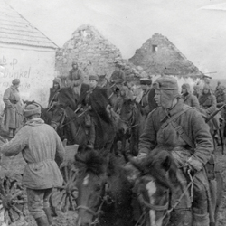
Освобождение украинского села на реке Буг. Разведдивизион 4-го гвардейского КККК, в котором служило много ейчан.

Slide 13
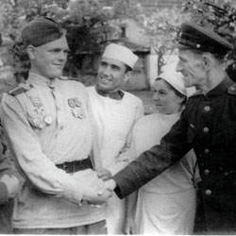
Снова на фронт! Выписка из ейского госпиталя. 1944 год.

Slide 14
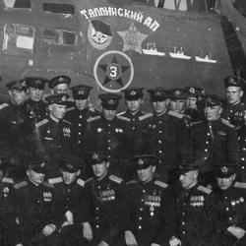
На полевом аэродроме. 51-й авиационный полк Военно-Возушных сил Краснознамённого Балтийского флота. 1945 год. Первый слева стоит авиатехник Никита Климович Колодезный.

Slide 15
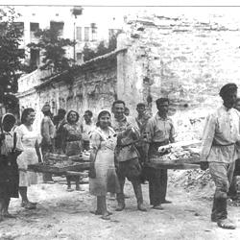
Ейчане на восстановлении разрушенного фашистами родного города. 1944 год.

Slide 16
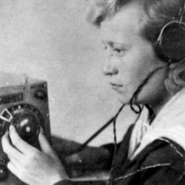
Маргарита Николаевна Юловская - радист 163-го отдельного Керченского артдивизиона Черноморского флота. Участница боёв за Крым и Кавказ.

Slide 17
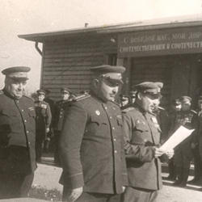
За Родину! Вручение наград фронтовикам. Восточная Пруссия, город Бортенштайн.
Весна, 1945 год. Первый слева - Т. Т. Хрюкин.

Slide 18
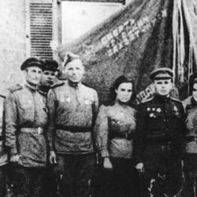
9 мая 1945 года в Кёнигсберге (Калининград). В центре Анна Михайловна Логунова - связист 2-й Гвардейской Таманской дивизии.

Slide 19
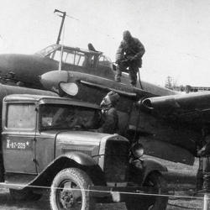
Боевое задание выполнено! Дегазацию самолета ПЕ-2 проводит начальник химслужбы Филипп Ефремович Басистый. Май, 1945 год.

Slide 20
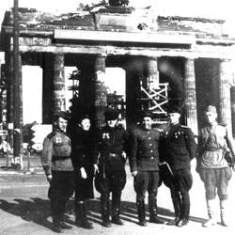
Дошли до Берлина! Наши у Бранденбургских ворот, май 1945 года. Первый слева - Константин Григорьевич Приймак.

Slide 21
Ветераны сегодня

Slide 22
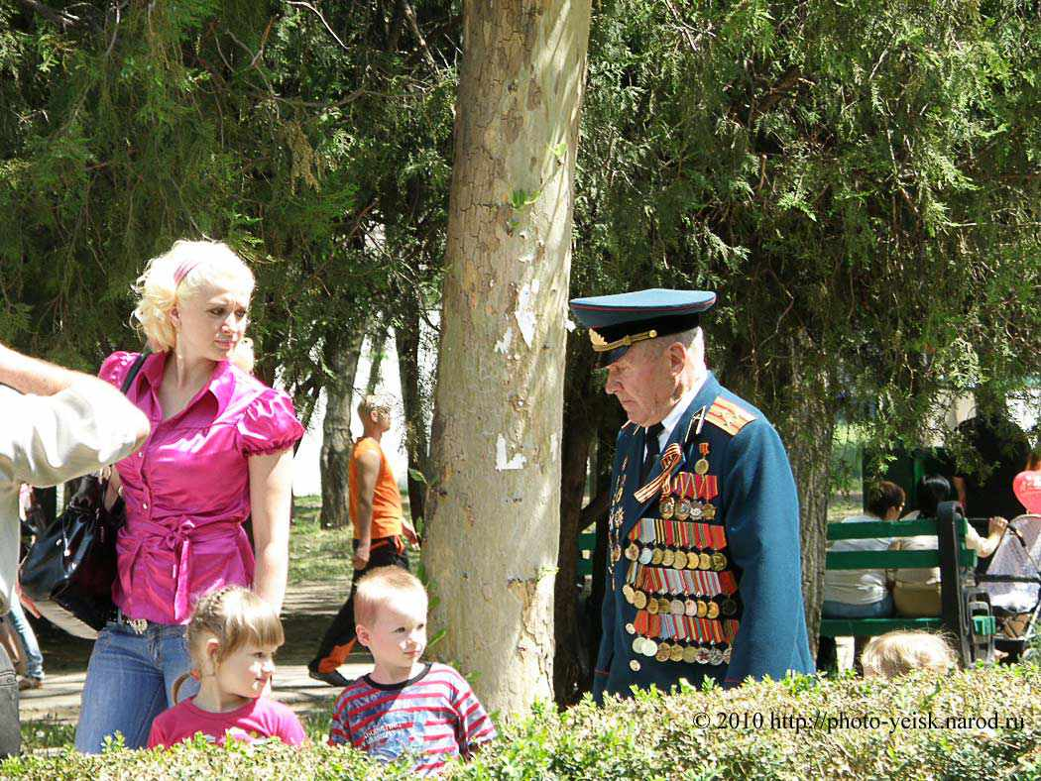

Slide 23
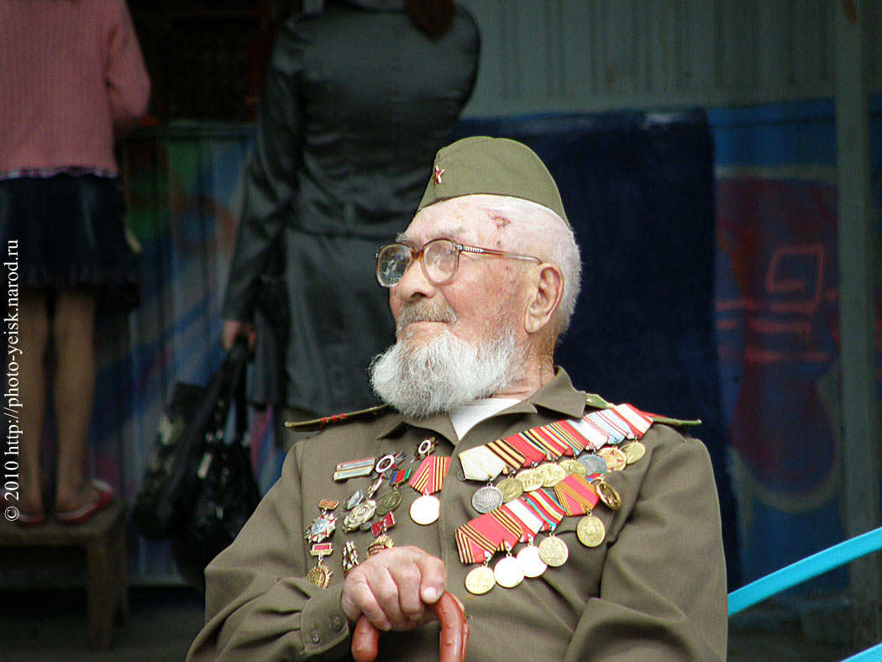

Slide 24
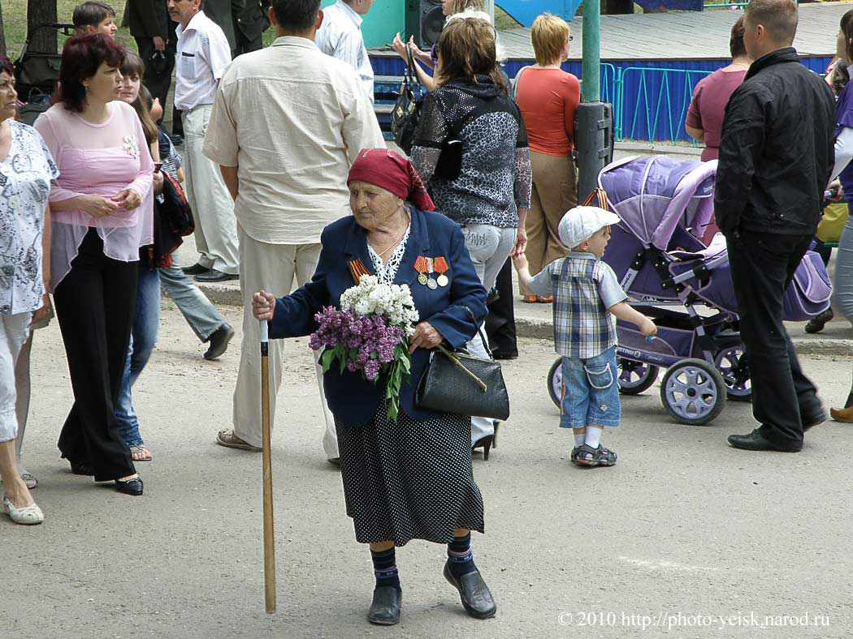

Slide 25
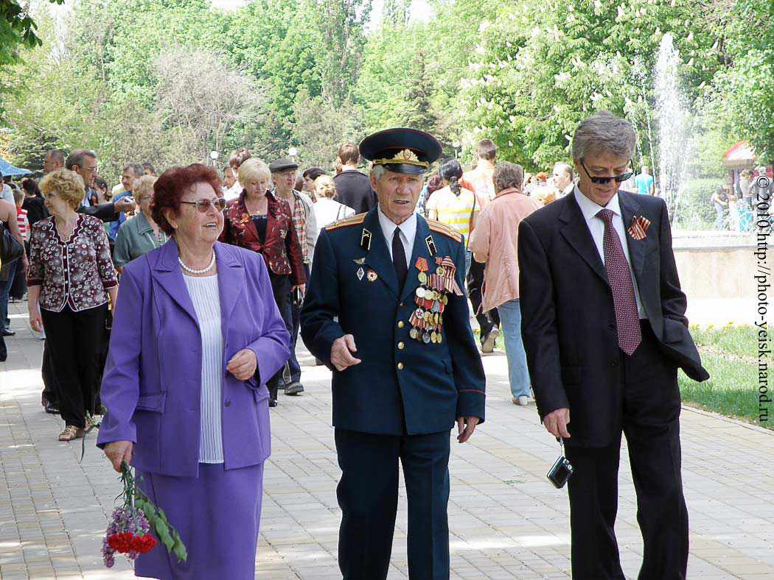

Slide 26
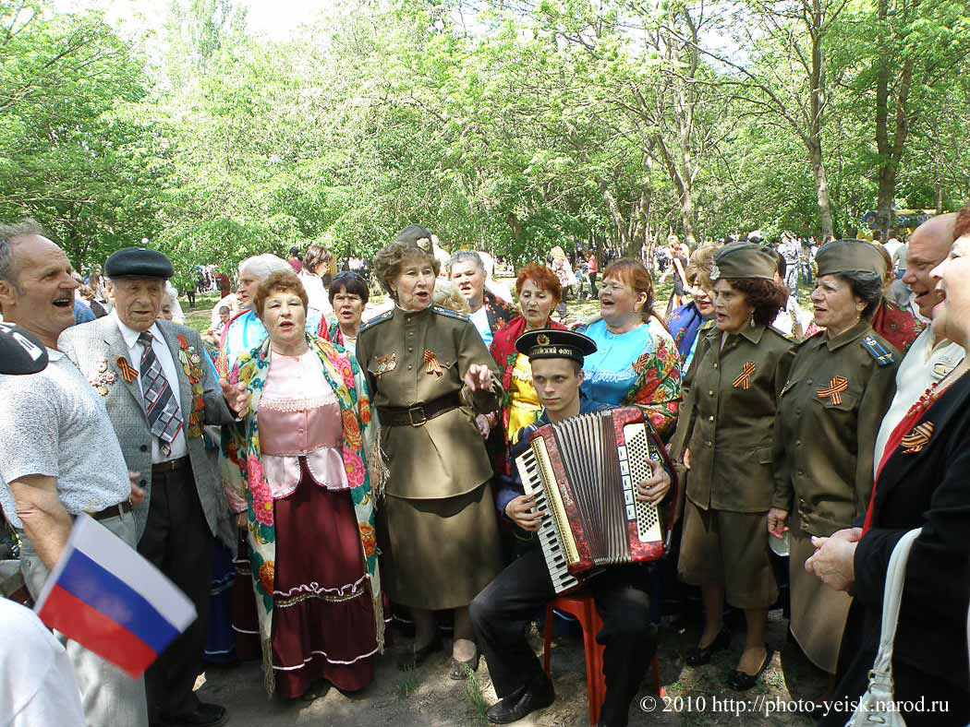

Slide 27
Пусть не все герои,-
Те, кто погибли,-
Павшим вечная слава!
Вечная слава!..
Вспомним всех поимённо,
Горем вспомним своим…
Это нужно – не мёртвым!
Это надо живым!
Р. Рождественский.

